Slide 1
О переводах Ф. Е. Корша (1843–1915) и Г. Э. Зенгера (1853–1919) на латинский и древнегреческий языки стихотворений А. С. Пушкина «Поэту», «На перевод Илиады» и «Туча»
Т. Г. Давыдов

Slide 2
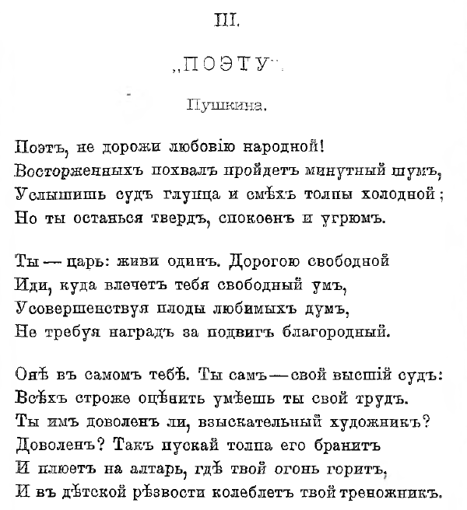
Метрическія переложенія на латинскій языкъ Григорія Зенгера. СПб., 1904
Не придавай цены, поэт, народным веяниям:
как скоро приходит конец рукоплесканиям и пристрастиям!
Ты познаешь суд глупца и насмешки толпы:
перенеси и это спокойно, не уклоняясь от своей цели.
(пер. Я. М. Боровского, 1972)
не колеблясь вернуть наковальне любезные плоды
своего гения
(delere iubebat // et male tornatos incudi reddere versus
Hor. ars 440–441)
шестистопный ямб → элегический дистих

Slide 4
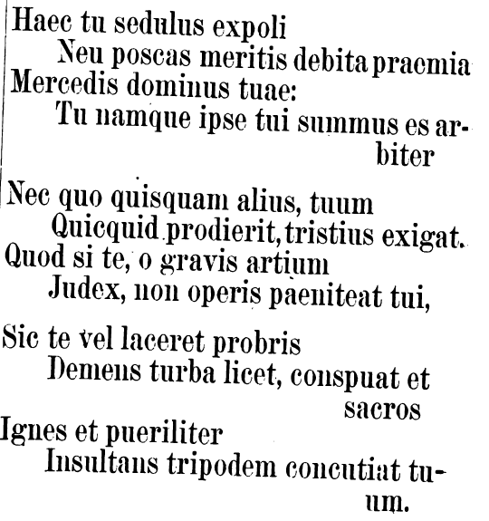
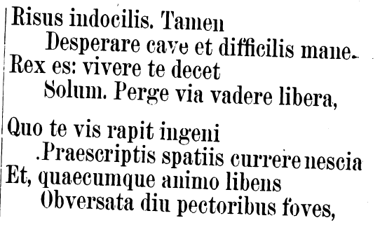
Приложения // Альбом московской пушкинской выставки. О. Л. Р. С., 1880.

Slide 5
Στέφανος. Hauniae, 1886 шестистопный ямб → 4-ая асклепиадова строфа
Поэт, не дорожи благоволением народа,
ибо как только пройдет краткий
шум хвалы, ты услышишь суд глупца и
смех невежественной черни. Но
ты не унывай и оставайся недоступным.
Ты царь: тебе подобает жить
одному. Продолжай идти свободною дорогой,
куда тебя влечет порыв духа,
не умеющего следовать предписанным путям;
усердно совершенствуй всё то, что
давно явилось твоему уму и что ты любовно лелеешь в груди.

Slide 6
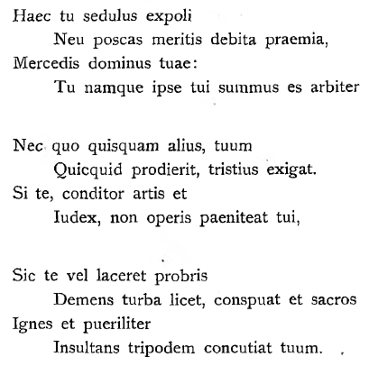
Не ищи подобающего заслугам воздаяния,
владея сам своей наградой,
ибо ты сам свой высший судья,
и никто так строго, как ты,
не оценит все твои создания.
Если ты, творец и
судья, удовлетворен своим трудом,
то пусть неразумная толпа уязвляет тебя попрёками, пусть оплевывает священный
огонь и ребяческими
нападками колеблет твой треножник.
(пер. Я. М. Боровского, 1972)

Slide 7
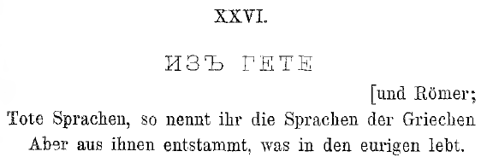
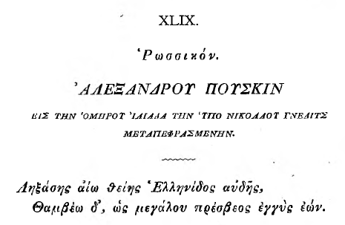
Не звучит ли возрождённая небесная речь эллинов?
Да, мою душу волнует тень великого старца.
(пер. Я. М. Боровского, 1972)

Slide 8
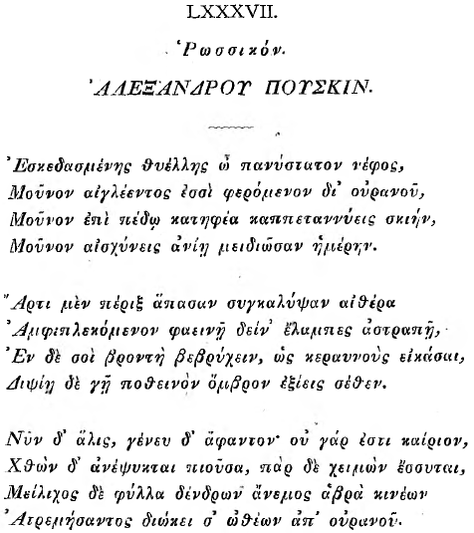
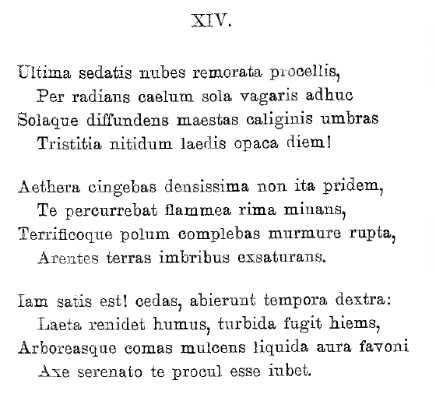
четырёхстопный амфибрахий
элегический дистих
каталектический трохеический тетраметр (tr^{qc})

